Slide 1

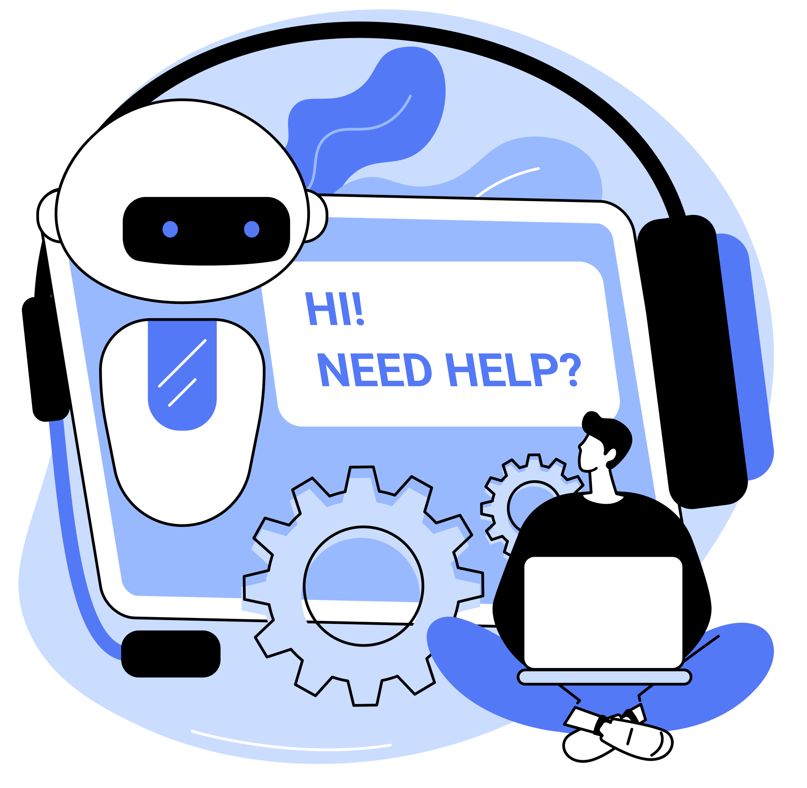

DELAVNICA
CHATGPT
Delovanje in praktični primeri
Avtor:
Urška Špende
Notes:
Lepo pozdravljeni, na današnji delavnici boste spoznali, kaj je chatGPT, kako deluje in kako ga uporabiti na praktičen način. ChatGPT je močno orodje, ki vam lahko pomaga pri učenju in reševanju težav, če ga znate pravilno uporabiti. Omenili bomo tudi ključne pojme umetne inteligence in spoznali primere uporabe umetne inteligence v vsakdanjem življenju.

Slide 2
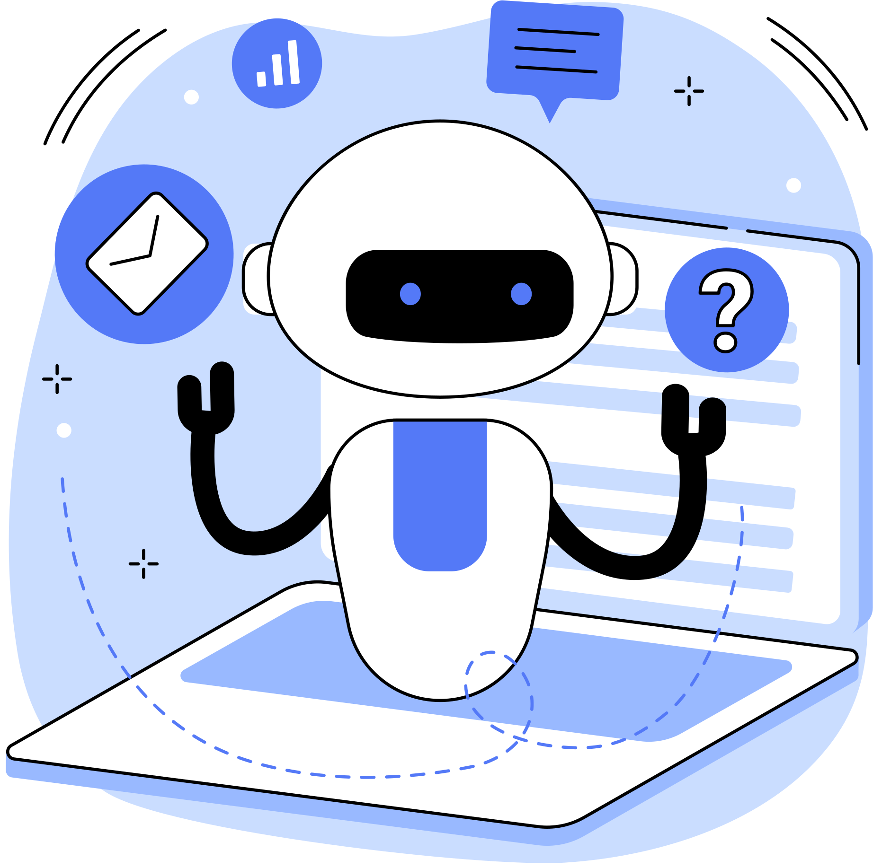
Kaj je umetna inteligenca?
Notes:
V današnjem času je veliko govora o umetni inteligenci in njenemu napredku. Umetna inteligenca (UI) je tehnologija, ki omogoča, da stroji in računalniki opravljajo naloge, ki običajno zahtevajo človeško inteligenco. To vključuje naloge, kot so prepoznavanje vzorcev, razumevanje jezika, učenje iz izkušenj in reševanje kompleksnih problemov.

Slide 3
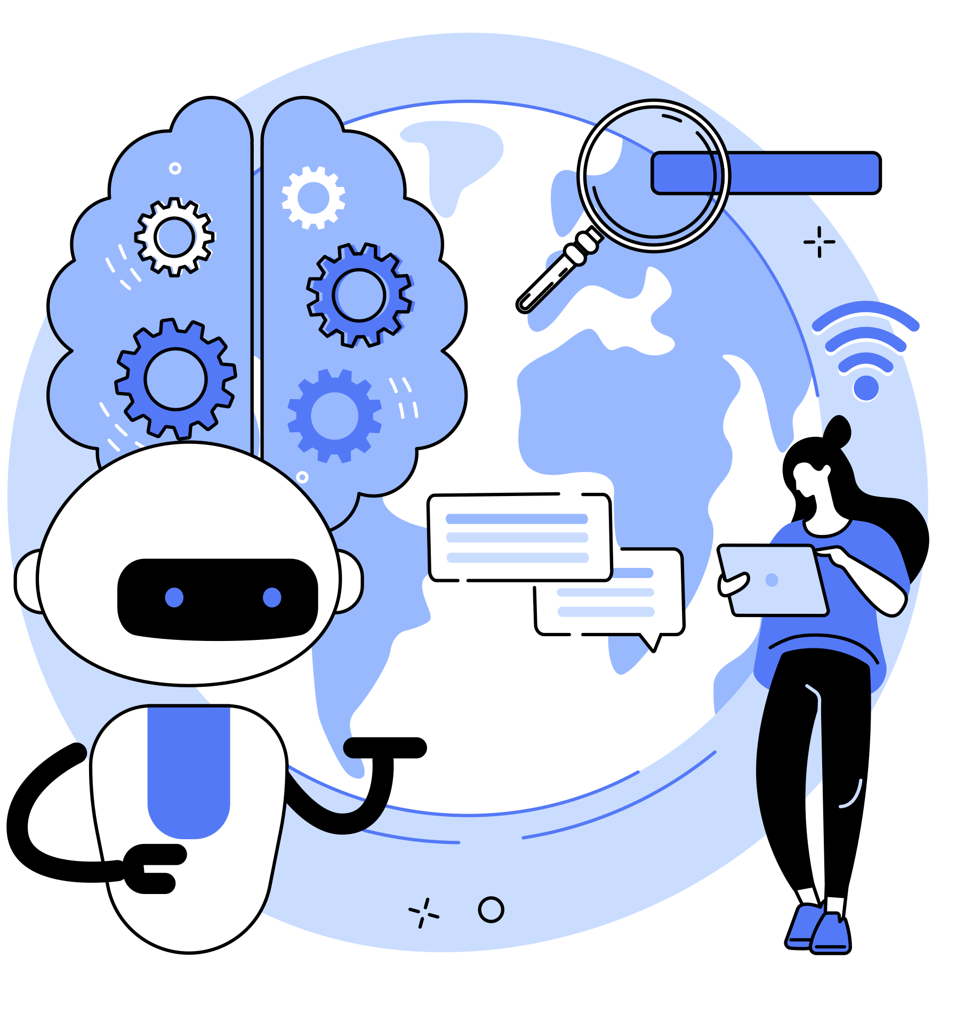
ključni
pojmi
umetne
inteligence
1
Robotika
2
Strojno učenje
3
Obdelava naravnega jezika
Notes:
Ključne koncepte umetne inteligence razdelimo zato, da lažje razumemo, kako različne tehnologije prispevajo k razvoju pametnih sistemov. Razdelimo jih torej na robotiko, strojno učenje in obdelavo naravnega jezika. Vsak od teh pojmov se osredotoča na specifične naloge oziroma izzive, ki jih bomo spoznali v nadaljevanju.

Slide 4

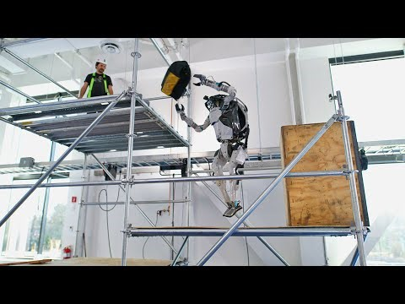

robotika
Posnetek podjetja Boston Dynamics:
Uporaba UI za nadzor in upravljanje robotov, ki lahko izvajajo fizične naloge.
Primer:
industrijski roboti (varjenje, barvanje, sestavljanje, pakiranje), gospodinjski roboti (sesanje, košenje trave, čiščenje), servisni roboti (strežejo hrano in pijačo v restavracijah).
Notes:
Robotika pomeni uporaba UI za nadzor in upravljanje robotov, ki lahko izvajajo fizične naloge. Vključuje integracijo različnih področij, kot so mehanika, elektronika in računalništvo. Za primer lahko vzamemo industrijske robote, ki nam pomagajo pri hitrejšemu delu v proizvodnji. Napredni roboti s pomočjo umetne inteligence izboljšujejo avtomatizacijo, prilagodljivost in učinkovitost poslovnih procesov. Poleg industrijskih imamo tudi gospodinjske robote, ki nam lahko pomagajo na primer pri sesanju. Delujejo s pomočjo senzorjev, ki zaznavajo stene in pohištvo ter uporabljajo umetno inteligenco, da si zapomnijo postavitev sobe. Ko se baterija sprazne, se sam odpeljejo do polnilne postaje in se napolnijo. Na desni strani si lahko ogledate videoposnetek podjetja Boston Dynamics, kjer pokažejo, kako lahko robot pomaga pri prenosu blaga.

Slide 5
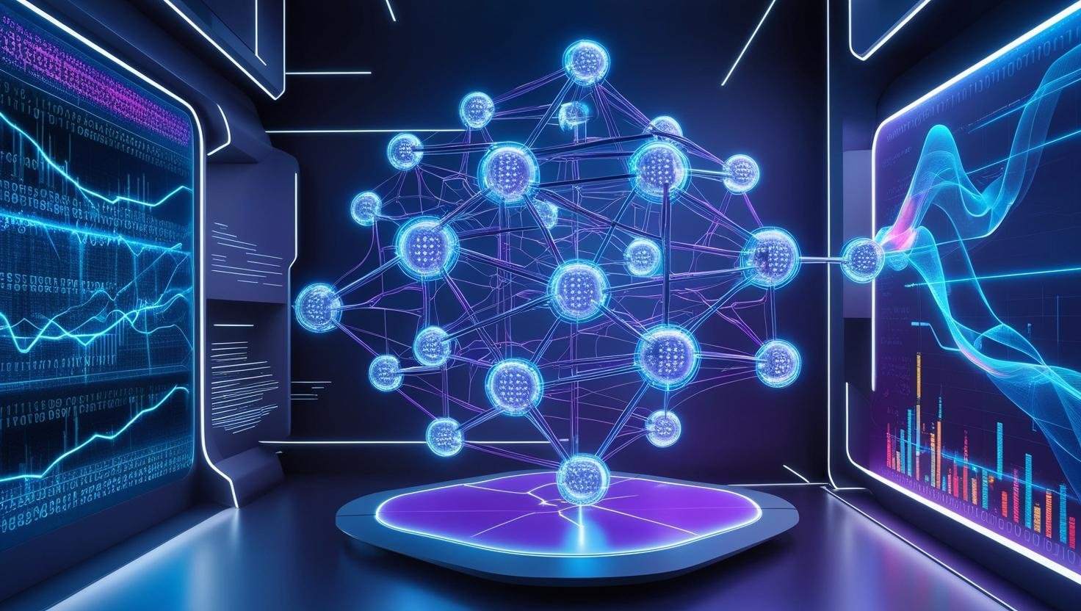
strojno učenje
Je podpodročje umetne inteligence, kjer se računalniki učijo iz podatkov. Niso eksplicitno programirani za vsako določeno nalogo ampak se algoritmi strojnega učenja izboljšujejo skozi izkušnje.
Primeri:
Samovozeča vozila, prepoznavanje obrazov, priporočilni sistemi (Netflix, družbena omrežja)
Notes:
Je podpodročje umetne inteligence, kjer se računalniki učijo iz podatkov. Niso eksplicitno programirani za vsako določeno nalogo ampak se algoritmi strojnega učenja izboljšujejo skozi izkušnje. To pomeni, da v nasprotju s tradicionalnim programiranjem, kjer posebna pravila in navodila kodirajo ljudje, algoritmi strojnega učenja omogočajo računalnikom učenje vzorcev in pridobivanje vpogleda neposredno iz podatkov. Dober primer strojnega učenja so samovozeča vozila, ki uporabljajo umetno inteligenco in senzorje za zaznavanje okolice, sprejemajo odločitve in se varno vozijo po cestah brez človeškega voznika. Algoritmi, ki jih uporabljajo, se izboljšujejo na podlagi pridobljenih podatkov. To omogoča samovozečim vozilom da prepoznavajo nove prometne znake, zaznavajo pešce in predvidevajo gibanje ostalih udeležencev v prometu. Podatke zbirajo iz kamer, senzorjev in radarjev in jih uporabljajo za izboljšanje svojih odločitev. Drug primer strojnega učenja je Netflix in družbena omrežja. Ali ste imeli kdaj občutek, da vas Netflix pozna, ker vam priporoča točno tiste vsebine, ki so vam všeč? Se vam je že kdaj zgodilo, da ste na internetu iskali darilo za svojega prijatelja ali družinskega člana ter so se vam nekoliko pozneje na družbenih omrežjih pričeli prikazovati oglasi za točno ta izdelek, ki ste ga nedavno iskali? Tako delujejo priporočilni sistemi in strojno učenje. Umetna inteligenca se torej uči na podlagi vaših podatkov in vam želi ponuditi čim bolj personalizirano digitalno izkušnjo.

Slide 6
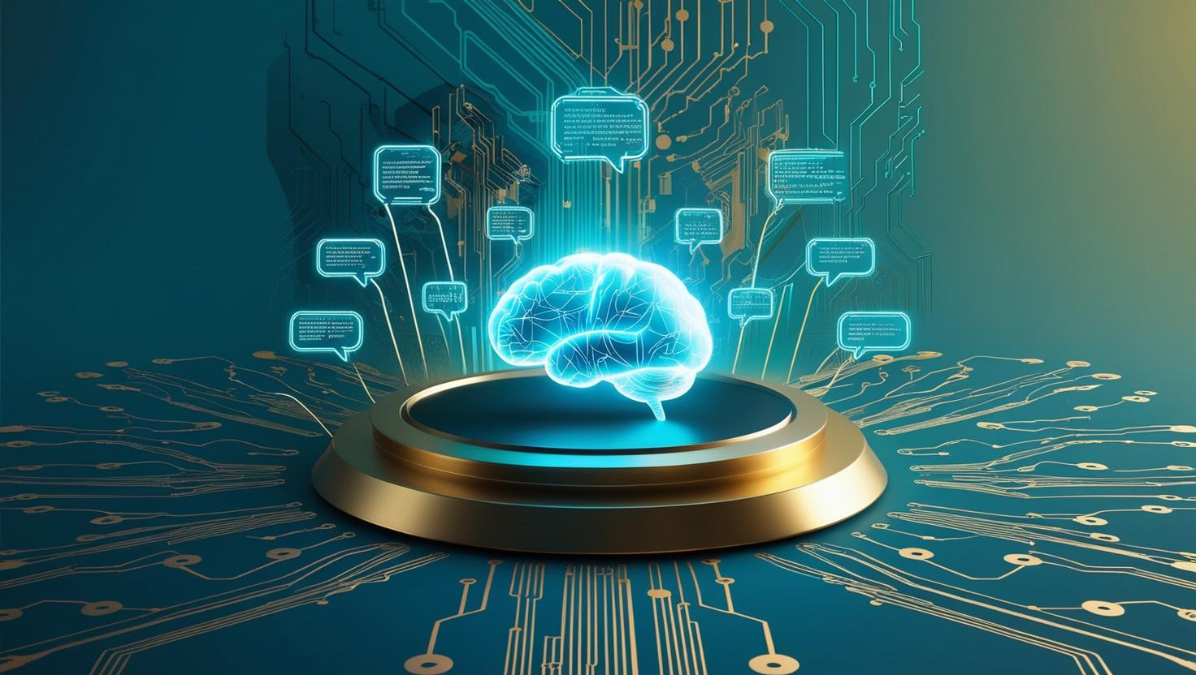
OBDELAVA
NARAVNEGA
JEZIKA
NLP (Natural Language Processing) se ukvarja z interakcijo med računalniki in človeškim jezikom. Cilj NLP je omogočiti računalnikom, da razumejo, interpretirajo in generirajo človeški jezik na način, ki je smiseln in uporaben.
Primeri:
Virtualni asistenti - Siri, Google assistant, Alexa
Samodejno dopolnjevanje besedil v e-mailih
Notes:
Obdelava naravnega jezika vključuje različne tehnike in algoritme za analizo besedil in govorjene besede. Kot primer lahko navedemo virtualnega asistenta Siri, Alexa ali Google asistent, ki nam pomagajo pri vsakdanjih opravilih tako, da razumejo naš govor, prepoznajo pomen in odgovorijo na vprašanja ali izvršijo ukaze. Kot primer obdelave naravnega jezika lahko vzamemo tudi samodejno dopolnjevanje besedil v e-mailih. Najprej bodo algoritmi NLP poskrbeli za razumevanje konteksta tako, da bodo analizirali začetni del stavka. Na podlagi strojnega učenja in predhodnih e-mailov bo predlagal smiselne zaključke. Tudi ChatGPT je odličen primer obdelave naravnega jezika, saj lahko prilagodi stil pisanja oziroma odgovarjanja, glede na naše izražanje.

Slide 7
Primeri uporabe UI v vsakdanjem življenju
-
Kje mislite, da se UI že uporablja v vsakdanjem življenju?
Notes:
Kot smo videli pri prejšnjih primeri se umetna inteligenca že uporablja v današnjem času. Ali poznate še kakšen primer uporabe umetne inteligence v vsakdanjem življenju, poleg že omenjenih primerov?

Slide 8
Zdravstvo
(diagnoza bolezni, pomoč pri operacijah, administraciji)
Avtomobilska industrija
(samovozeča vozila, barvanje, sestavljanje)
Finančni sektor
(odkrivanje prevar, napovedovanje tržnih trendov)
Računalniške igre
(nasprotniki, ki se prilagajajo glede na vedenjske vzorce igralca)

Slide 9
CHATGPT
Napreden jezikovni model, ki ga je razvilo podjetje OpenAI. Uporablja umetno inteligenco, da razume in generira človeški jezik, kar omogoča naravno in tekočo komunikacijo z uporabniki. Lahko odgovarja na vprašanja, ponuja nasvete, pomaga pri učenju in ustvarja besedila na podlagi podanih navodil.
Notes:
Chat GPT je napreden jezikovni model, ki uporablja umetno inteligenco, da lahko razume in generira človeški jezik, kar omogoča naravno in tekočo komunikacijo z uporabniki. Razvilo ga je podjetje OpenAI, da bi ljudem pomagalo pri iskanju informacij, reševanju problemov in ustvarjanju vsebin. Temelji na strojnem učenju in analizira ogromno besedil in podatkov, da razume kontekst pogovora. Uporablja tudi NLP oziroma obdelavo naravnega jezika, da lahko prepozna vaš način pisanja in primerno odgovarja na podlagi le-tega. ChatGPT si lahko predstavljamo kot pametnega digitalnega pomočnika, ki si bo vedno vzel čas in nam odgovoril na vsa zastavljena vprašanja.

Slide 10
Ali ga uporabljate?
Kako ga uporabljate in s kakšnim namenom?

Slide 11

Dijaki/študenti lahko chatGPT uporabljajo za:
  Pomoč pri pisanju esejev
  Organizacija časa (lahko predlaga načine, kako si boljše razporediti čas za študij, prosti čas,...
  Samostojno učenje
  Lektoriranje in prevajanje besedil
  Inštruiranje
  Preverjanje znanja
  Pomoč pri domačih nalogah (razloži težke pojme)

Slide 12
Nasveti za uporabo chatGPT-ja:
  Preden chatu postaviš vprašanje, mu dodeli vlogo/”osebnost” na podlagi katere vam bo odgovarjal na vprašanja.
Primer: “Predstavljaj si, da si učitelj na srednji šoli. Napiši kako bi motiviral in povezal učence 2. letnika za delo pri skupni seminarski nalogi.”
  Uporabi metodo ‘korak po koraku’.
Primer: “Prosim, da mi napišeš korak po koraku, kako se lotim pisanja eseja/seminarske naloge.”
  Uporabi metodo ‘razloži, kot da bi razlagal otroku’.
Primer: “Prosim, da mi razložiš kriptovalute, kot da bi razlagal otroku”
  Pripravi dodatna vprašanja.
Primer: Po e-mailu dobiš besedilo, ki opisuje tvoje šolske obveznosti. Najprej vprašaj chatGPT, da ti besedilo pretvori v seznam (za lažjo preglednost). Postavi mu dodatno vprašanje, naj ti razvrsti šolske obveznosti glede na to, koliko časa bo posamezna obveznost trajala.

Slide 13
  naloga
S pomočjo chatGPT-ja napiši motivacijsko pismo (200 besed) za podjetje EcoTech Inovacije, ki se ukvarja z razvojem in prodajo okolju prijaznih tehnologij in izdelkov. Njihova glavna področja vključujejo:
  Razvoj in distribucijo solarnih panelov in sistemov za obnovljivo energijo.
  Izdelavo pametnih rešitev za recikliranje in zmanjšanje odpadkov.
  Razvoj pametnih, energetsko učinkovitih naprav za domove in podjetja.
Podjetje je razpisalo delovno mesto za marketing specialista. Radi bi se zaposlili v tem podjetju, čeprav z marketingom še nimate izkušenj. S pomočjo chatGPT-ja oblikujte motivacijsko pismo tako, da bo primerno za prijavo na delovno mesto.
Motivacijsko pismo naj vključuje:
  Uvod: Zakaj vas dotično delovno mesto zanima in kako ste izvedeli za to priložnost.
  Osebna predstavitev: Kdo ste, vaše izkušnje in izobrazba.
  Motivacija: Zakaj želite delati v tem podjetju in kako lahko prispevate k njegovemu uspehu.
  Zaključek: Zahvala za obravnavo vaše prijave.

Slide 14
2. naloga
S pomočjo chatGPT-ja pripravite scenarij za video, ki se bo predvajal na maturantskem plesu in predstavlja vaš razred.
Poleg tega uporabite ChatGPT, da vam pomaga ustvariti zabaven, čustven in izviren dialog za fiktivni skeč, ki ponazarja tipičen dan v vašem razredu. Skeč naj vključuje humoristične in prepoznavne situacije iz šolskega življenja.
Ustvarite kratek video/predstavite idejo, ki bo na maturantskem plesu navdušila vse prisotne.
Za nalogo imate na voljo 20 min. V skupini določite osebo, ki bo posnela video.

Slide 15
3. naloga
Ustvarite nov viralen TikTok trend, ki bo vključeval elemente slovenske tradicije.
Uporabite ChatGPT za odkrivanje in raziskovanje različnih elementov slovenske kulture in tradicije, ki bi jih lahko vključili v trend.
Ustvarite zabaven TikTok video, ki združuje te tradicionalne elemente na inovativen način. Bodite ustvarjalni in poskusite ustvariti nekaj, kar bo pritegnilo pozornost in navdušilo gledalce. Vaš cilj je, da vaš trend postane viralen in se deli med široko občinstvo na TikToku.

Slide 16
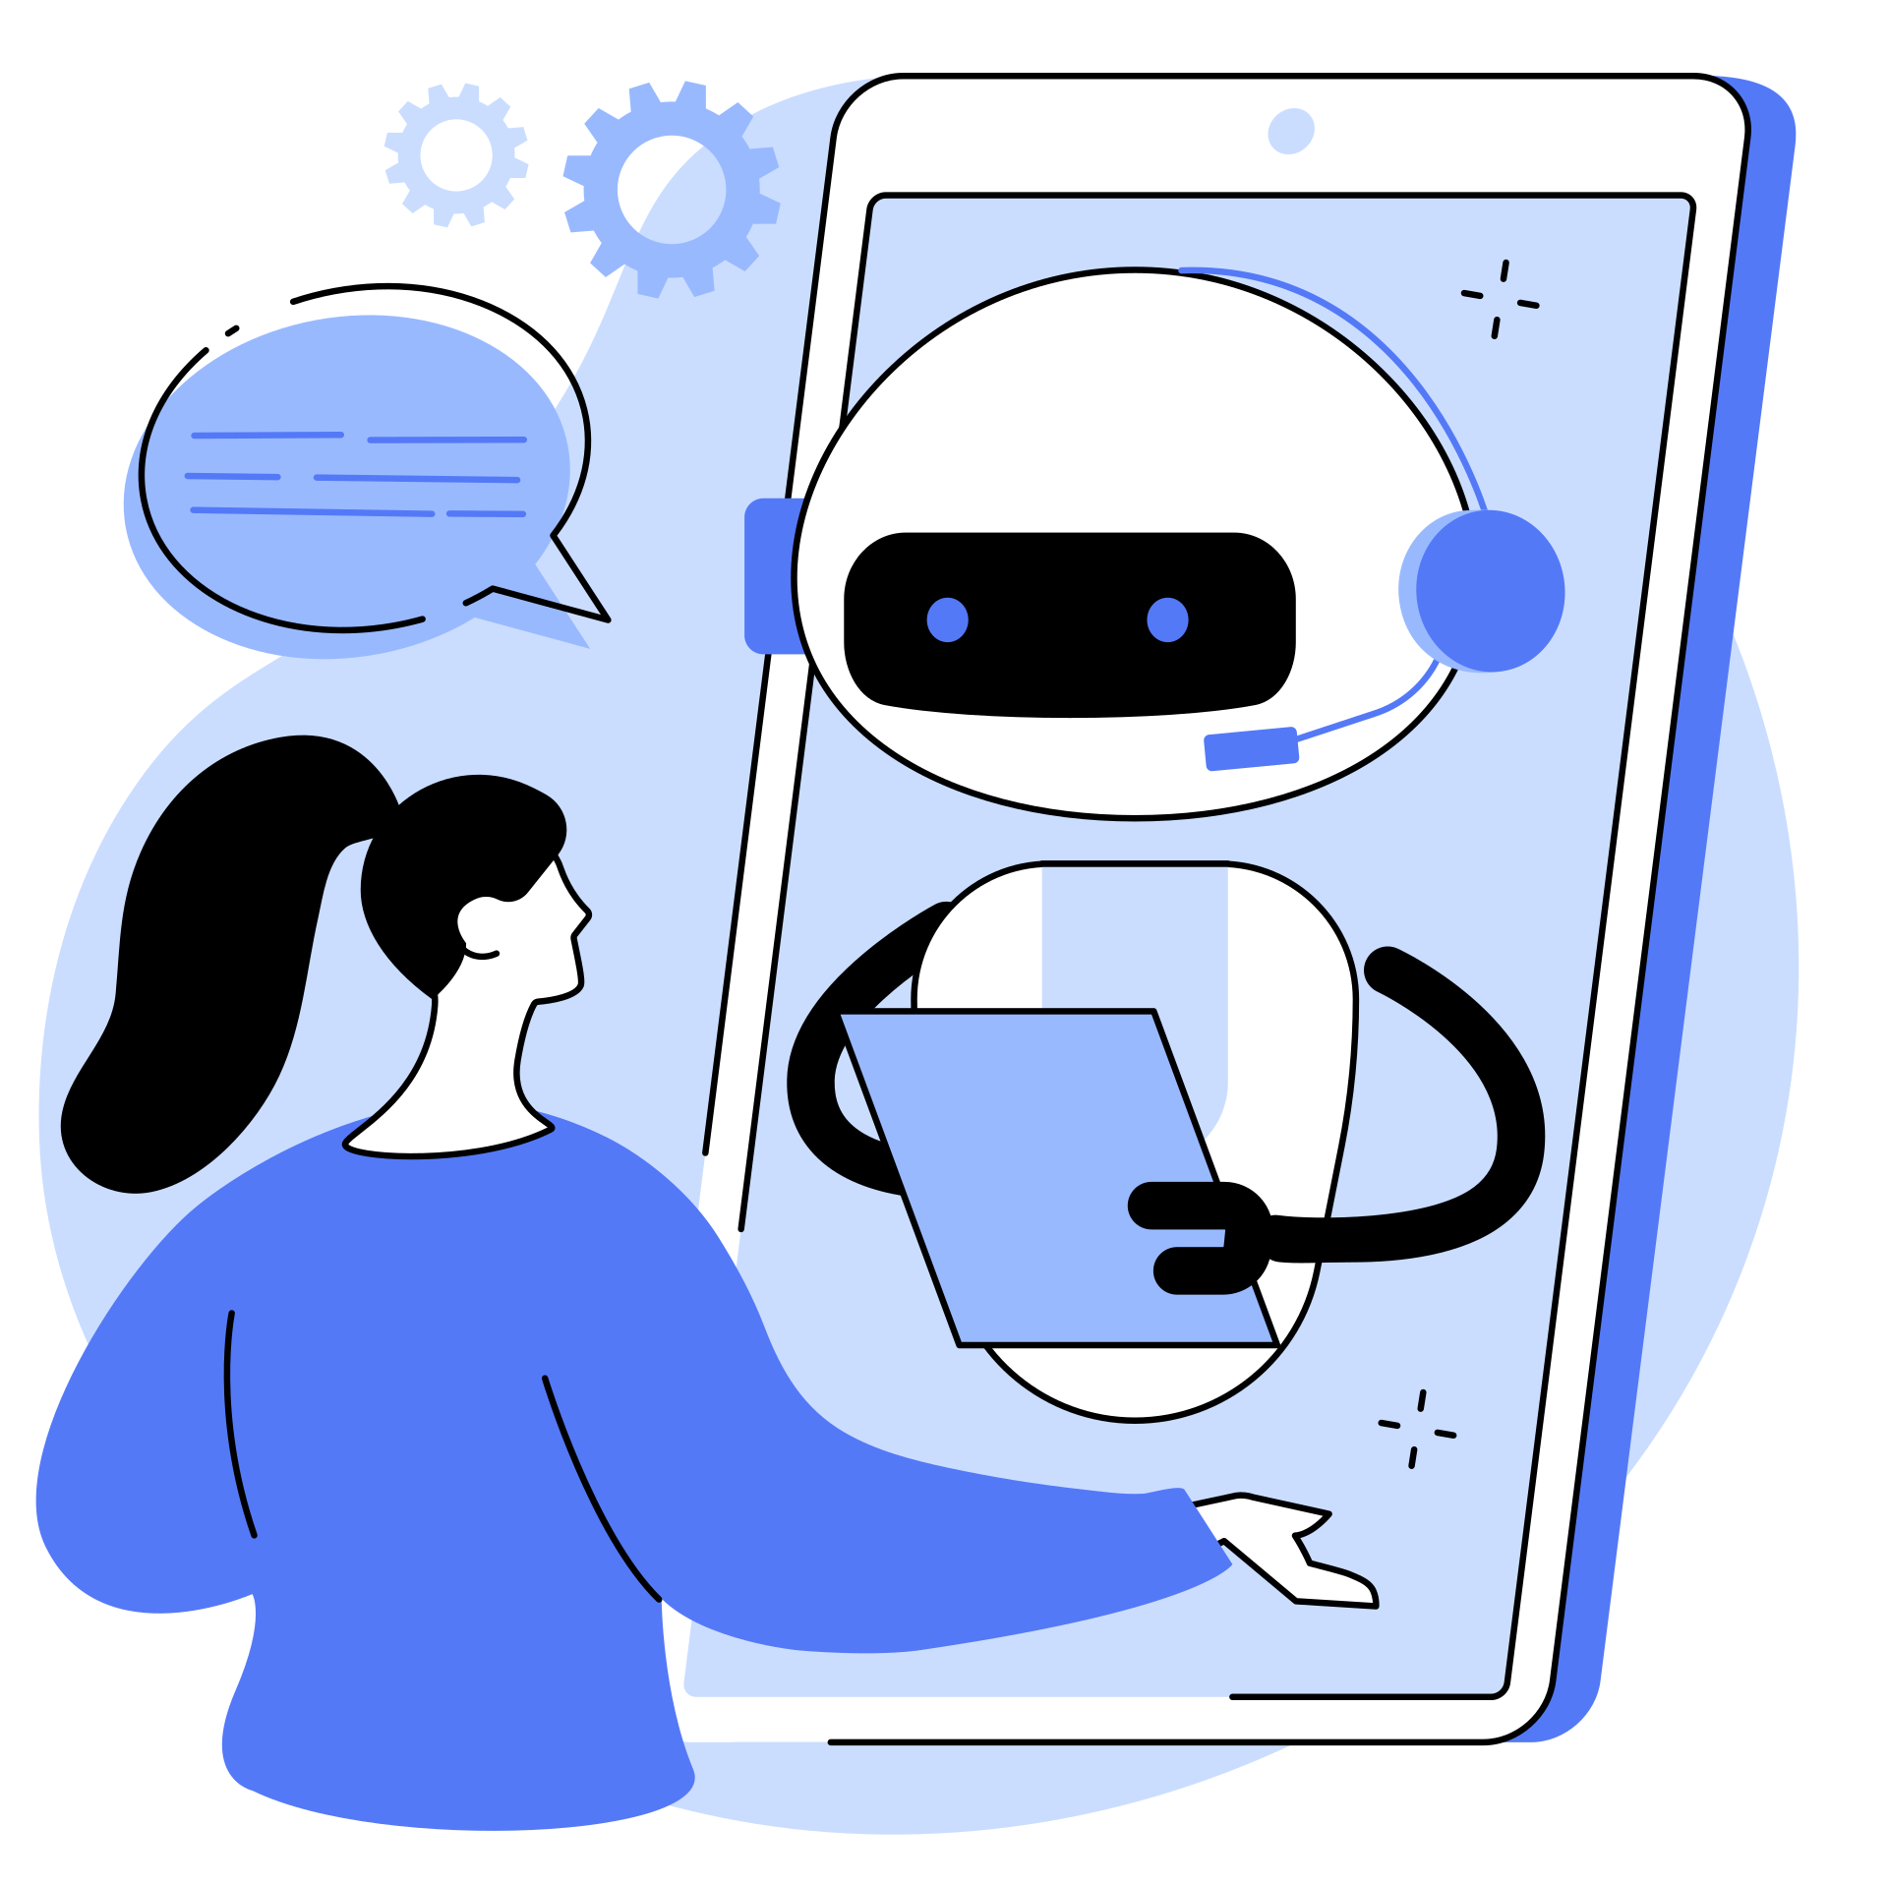
Etični vidik
umetne inteligence
Medtem ko UI ponuja številne prednosti, prinaša tudi izzive in etična vprašanja. Eden od glavnih izzivov je zagotoviti, da so UI sistemi pravični in nepristranski. Poleg tega je pomembno razmisliti o vplivu UI na delovna mesta in zasebnosti.
Kakšno je vaše mnenje?
Kako se bo svet spremenil z napredkom UI?
Kako bo to vplivalo na šole?
Notes:
Medtem ko UI ponuja številne prednosti, prinaša tudi izzive in etična vprašanja. Eden od glavnih izzivov je zagotoviti, da so UI sistemi pravični in ne pristranski. Poleg tega je pomembno razmisliti o vplivu UI na delovna mesta in zasebnosti.
Tehnologija umetne inteligence lahko včasih ustvari ali utrdi pristranskosti, saj se uči iz podatkov, ki lahko vsebujejo predsodke. Zato je ključnega pomena, da razvijalci sistemov uporabljajo podatke, ki so čim bolj raznoliki in nepristranski.

Slide 17
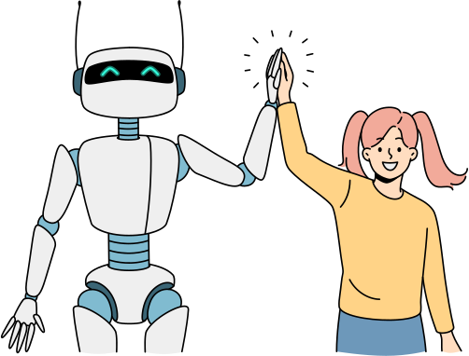
HVALA ZA VAŠO POZORNOST!

